Slide 1


Slide 2







Que aprendimos de Linux?
No es más que un sistema operativo, como Windows o MacOS.
El punto clave es que es un proyecto de software libre, gratuito y con una gran comunidad
DISTRIBUCION
Se forma por:
GNU
PAQUETES
MODO DE ACTUALIZACIÓN
KERNEL
MANEJADOR DE PAQUETES
PAQUETES POR DEFECTO
MAS SOFTWARE
cómo accedemos?
Es un protocolo cliente/servidor cuya principal función es el acceso remoto a un servidor por medio de un canal seguro.
En linux el usuario administrador con permiso ilimitado se denomina root.
SHELL
Interfaz donde el usuario interactúa con el kernell. Esta interfaz interpreta los comandos del usuario y los convierte a lenguaje de máquina.
En Ubuntu algunos usuarios (como el de instalación) disponen de los mismos permisos de root utilizando antes del comando la palabra sudo

Slide 3
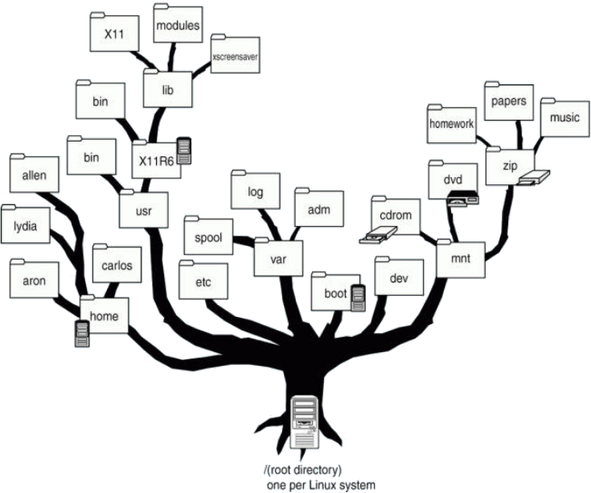

Que aprendimos de Linux?
utilidades de propósito multiusuario
Organización de directorios
FHS (Filesystem Hierarchy Standard): es el conjunto de reglas que determinan una estructuración común de archivos y directorios en los sistemas Linux
Archivos de configuración del sistema
Archivos variables del sistema, aca estan los LOGS!
Directorio de los usuarios
pwd
cd
mkdir
rmdir
Comandos para navegar el árbol de directorios
cat
head
less
ls
cp
rm
mv
Comandos para trabajar con archivos
Para ver su contenido
grep
Redireccion > o >>
find
pipe “|”
Otros comandos

